Slide 1
5. Antropogeneze, demografická revoluce
Ze0132 Geografie obyvatelstva a sídel

Slide 2
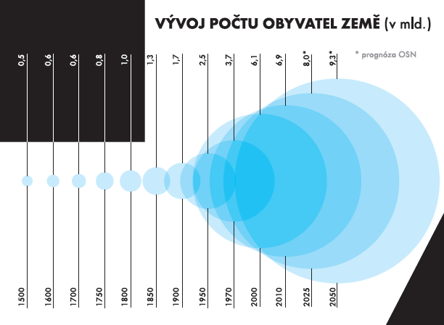

Slide 3
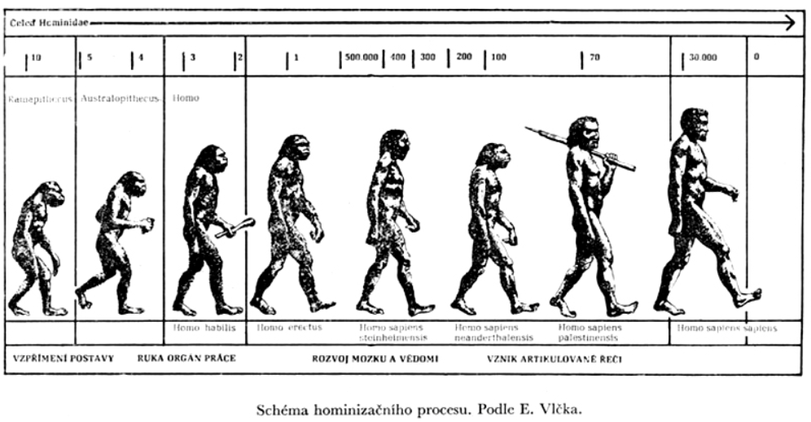
Antropogeneze
Antropogeneze – vývojový proces, kterým prošel vývoj našich předků od poloopice k opici a k člověku
Počátky (třetihory) – 70 mil. let (celá planeta je 18 mld. let stará, živá příroda 3 mld. let, humánní fáze evoluce trvá 1 mil. let)
Hominizace – proces postupných tělesných i sociálních změn vedoucích ve vývoji čeledi Hominidae ke vzniku moderního člověka
Sapientizace – závěrečná fáze hominizace, kdy docházelo především ke zvětšování a rozvoji mozku a kognitivních schopností včetně řeči či abstraktního myšlení
Monofylogeneze: všichni lidé mají stejnou biologickou a duševní podstatu
Polycentrismus: formování člověka v různých geografických oblastech, ale ze stejného předchůdce
https://pf.ujep.cz/~velimskyt/pravek/02paleolit/pa02.jpg

Slide 4
Antropogeneze
Ramapithecus (první přímý předek člověka: žil před 10–14 mil. lety)
Australopithecus (přechodná forma mezi lidoopi a člověkem: žil před 1–5 mil. lety)
Homo habilis (žil před 1,8 mil. lety)
Homo erectus (používal oheň, nástroje, žil před 1 mil. – 400 tis. lety)
Homo sapiens steinheimesis (žil před 400–250 tis. lety)
Homo sapiens neandrthalensis (žil před 150 tis. lety, z období před 80–40 tis. lety se našly na našem území nálezy tohoto našeho předka na Moravě v jeskyni Šipka)
Homo sapiens sapiens (podstatně se nelišil od současného člověka ani stavbou těla ani kapacitou lebky, objevuje se cca před 40 tis. lety, známe nálezy pocházejí z Dolních Věstonic nebo Cromagnon)
How Humans Migrated Across The Globe:
https://www.youtube.com/watch?v=CJdT6QcSbQ0

Slide 5
Neolitická revoluce
Významný obrat v dějinách zalidnění Země
7. tis. – 3. tis. př. n. l. (v Přední Asii začíná kolem roku 7000 př. n. l., v Evropě asi kolem roku 4000 př. n. l.)
V tomto období dochází k rozsáhlému osídlování a obdělávání dosud nedotčené půdy – počátky zemědělství
Pěstování plodin a chov zvířat umožnily, aby celé skupiny lidí osídlily krajinu daleko hustěji než tomu bylo doposud (lidé žili do té doby daleko více rozptýleně)
V tomto období vzniká v západní Evropě síť vesnic, která vytvořila základ dnešní mapy osídlení venkova
Usedlý způsob života přináší výrazný početní růst
Demografické procesy zůstávaly omezeny hranicemi primitivního reprodukčního chování (přirozeného řádu reprodukce), až do 18. století nemělo lidstvo žádný účinný prostředek pro boj s úmrtností nebo k omezení plodnosti
Vysoká plodnost byla spjata s vysokou úmrtností, výsledkem je velmi nízký přirozený přírůstek

Slide 6
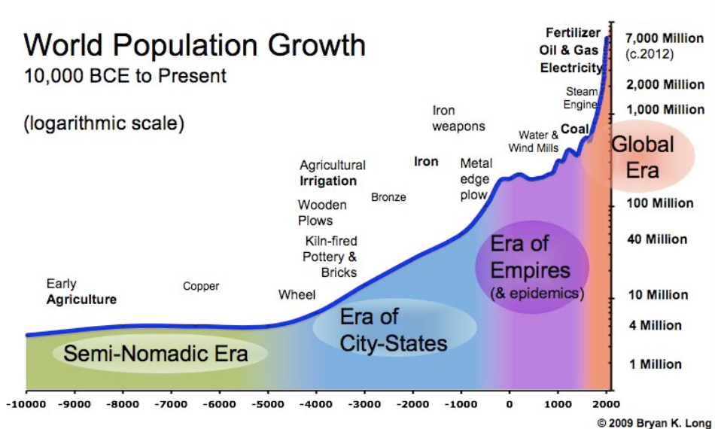
http://pages.vassar.edu/realarchaeology/files/2014/09/anthro-2.jpg

Slide 7
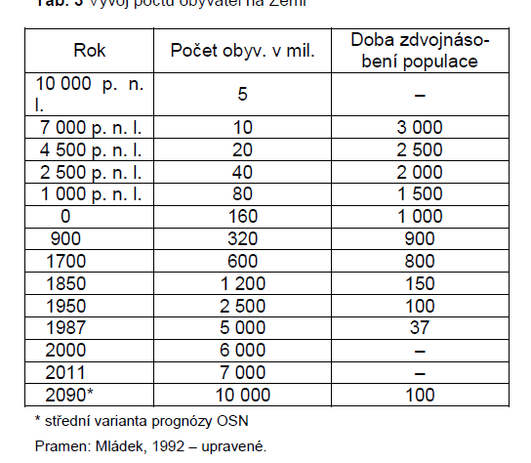
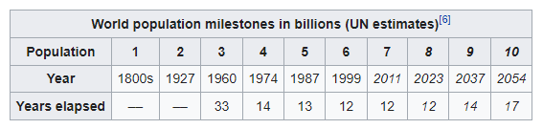
Vývoj počtu obyvatel na Zemi

Slide 8
Průmyslová revoluce
Růst bohatství s počátky koloniálních expanzí, rozšiřování styků mezi světadíly
Pokrok v zemědělské technice, obohacení evropského zemědělství o nové plodiny (např. kukuřice a brambory)
Účinnější boj s epidemiemi, medicína získávala moderní rysy, zvýšení úrovně hygieny i zlepšení celkových životních podmínek
Na přelomu 18. a 19. století stoupla střední délka života v mnoha evropských zemích na 35 let
Plodnost však zůstává i nadále vysoká
Věková struktura obyvatel zůstává mladá a počet narozených začíná výrazně převyšovat počet zemřelých

Slide 9
Průmyslová revoluce
Zvýšená výkonnost zemědělství, technický pokrok (parní stroj apod.)
Vynucené migrace velkého množství obyvatel do nově objevených a zkolonizovaných území
Úmrtnost začíná klesat podstatně dříve než plodnost, ale pokles plodnosti sama podmiňuje, neboť jakmile klesla úmrtnost, a to především úmrtnost dětská, vznikly i nezbytné psychologické podmínky, které proměnily vztah rodičů k plození dětí a podnítily i změny v myšlení lidí

Slide 10
Demografická revoluce
Historický proces převratné změny demografických charakteristik populace
Snížení úrovně úmrtnosti a porodnosti, tedy nárůst délky lidského života a snížení počtu dětí v rodinách
Změny komplexní, které zasahují do různých oblastí lidské činnosti
Příčinou je změna společenského chování společnosti – uvědomění si kvalitativních změn
Probíhala během 19. a 1. polovinou 20. století, nejdříve proběhla v Anglii a ve Francii
Pro české země období let 1830–1930
Populace méně rozvinutých zemí zaznamenaly nástup demografické revoluce až během 2. polovině 20. století, v těchto zemích zpravidla zatím ukončena není

Slide 11
Vstupní podmínky
Lze ji pochopit a vysvětlit jen v kontextu změn v ostatních sociálních, ekonomických, politických a kulturních procesech s lidmi, neboť tyto procesy jsou vzájemně provázány
  Konec feudalismu a prosazení svobody jednotlivce
  rozvoj poznání (vědy) a technologií
  zvýšení výroby potravin
  industrializace a urbanizace
  povinná školní docházka a odstranění analfabetismu, rozvoj lékařské péče a zlepšení hygieny
  růst životní úrovně a zlepšování zdravotního stavu
  emancipace žen, sekularizace
  demokratizace
  revoluční změna v charakteru demografické reprodukce

Slide 12
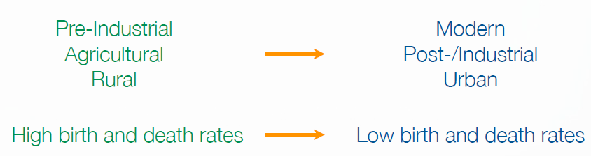
Hlavní rysy
Posílení vlivu společenských charakteristik na úkor biologických
Industrializace a urbanizace zpomaluje růst počtu obyvatel
Vznik nového ideálu – malá rodina (vyšší mobilita a anonymita městského prostředí)
Rozvoj techniky a tovární výroby -> růst nových hodnot – vzdělání, úspěch
Kvantitativní změny:
  Pokles hodnot hrubé míry úmrtnosti ze 25–30 ‰ na méně než 15 ‰.
  Naděje na dožití se zdvojnásobuje z 30–35 let na 70 let.
Počátek:
  Pokles hrubé míry porodnosti ze 45–50 ‰ na méně než 20 ‰.
  Pokles úhrnné plodnosti zhruba pod úroveň 5 dětí na ženu.

Slide 13
Před demografickou revolucí
Dva typy demografické reprodukce:
  Lovecko-sběračská společnost – úroveň plodnosti a úmrtnosti nebyla vědomě ovlivňována, reprodukce byla silně závislá na vnějších podmínkách
  Společnosti po neolitické revoluci – usedlejší způsob života, zvýšení úrovně plodnosti, prodloužení délky života, nárůst úrovně nemocnosti a úmrtnosti na infekční choroby, relativně nízký věk při vstupu do manželství

Slide 14
Fáze demografické revoluce
Tři až čtyři fáze:
  1. fáze: velká porodnost i úmrtnost – Rozvojové země (přírodní stav), malý přirozený přírůstek
  2. fáze: pokles úmrtnosti – Zlepšení zdravotní péče, velký přírůstek, Evropa 20. století
  3. fáze: pokles porodnosti – Rozvoj vzdělání (kariéra žen), plánování rodiny, malý až nulový přírůstek
  4. fáze: pokles porodnosti pod úmrtnost – následuje 10 až 20 let po fázi 3, záporný přírůstek (úbytek), plánování rodiny, malý až nulový přírůstek (ČR dnes)

Slide 15
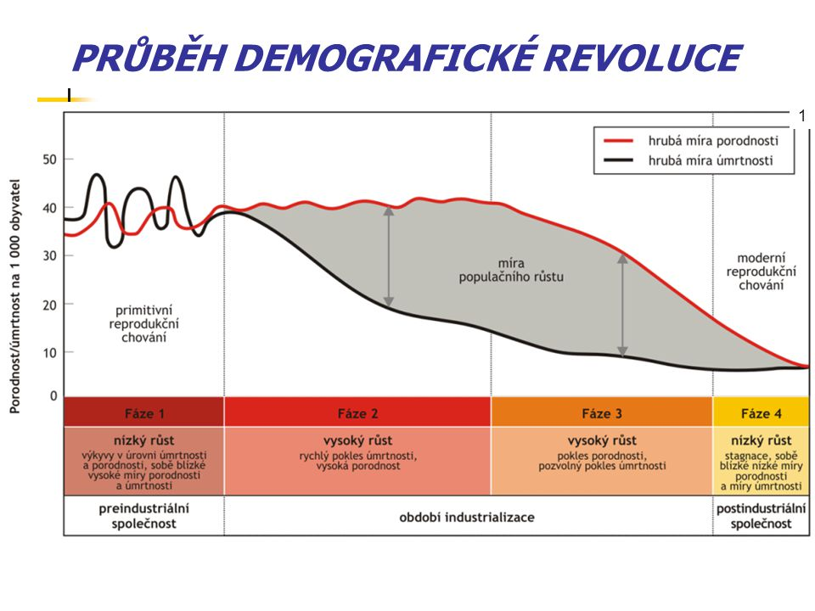
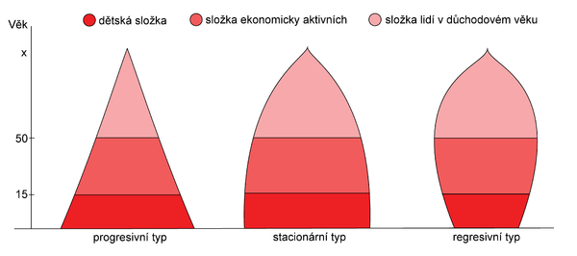
→ výsledek je stárnutí populace

Slide 16
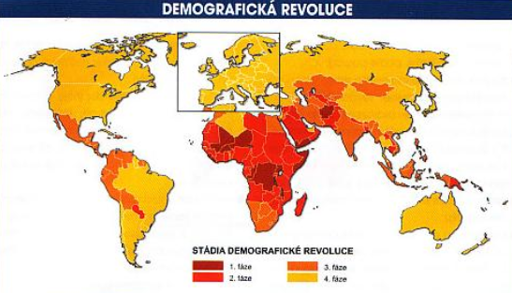

Slide 17
Demografická revoluce ve světe
Počátek v 18. století ve Francii a VB a postupně se rozšířila jako difúzní proces do ostatních zemí v Evropě i do zemí s obyvatelstvem pocházejícím z Evropy a byla ukončena zhruba v polovině 20. století.
Po skončení rozdělila svět na dvě části:
  Země demograficky vyspělé
  Země demograficky rozvojové
Francie – 150 let
Velká Británie – 150 let
Švédsko, Dánsko, Norsko, Belgie, Německo –125 let
Česká republika – 100 let
Itálie, Španělsko – 75 let

Slide 18
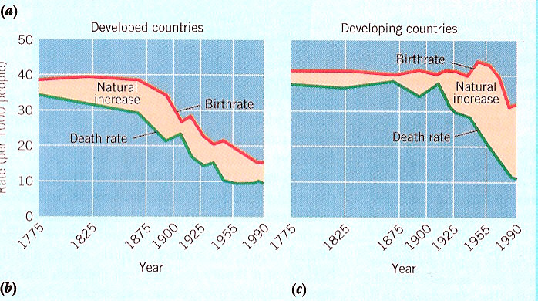
Rozvinuté x rozvojové země
Pokles úmrtnosti byl následován poklesem porodnosti
Došlo ke společenským změnám
Nedošlo k až tak razantnímu zvýšení počtu obyvatel
Velká prodleva mezi poklesem úmrtnosti a porodnosti
Společenské změny neprobíhají (emancipace, plánování rodiny..)
Populační exploze – rychlý růst počtu obyvatel

Slide 19
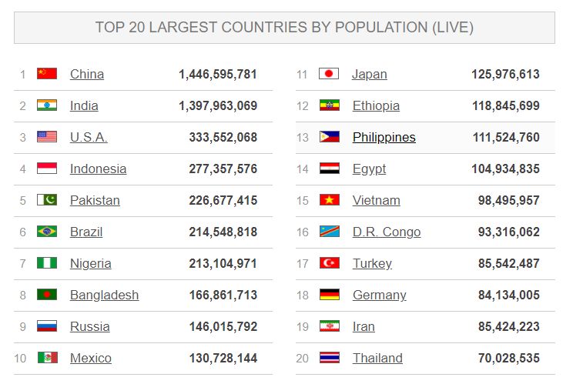
http://www.worldometers.info/world-population/#top20, 20. 10. 2021

Slide 20
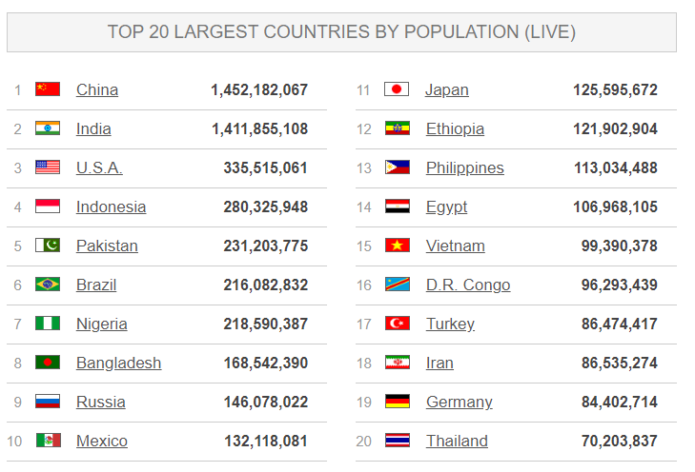
http://www.worldometers.info/world-population/#top20, 20. 10. 2022

Slide 21
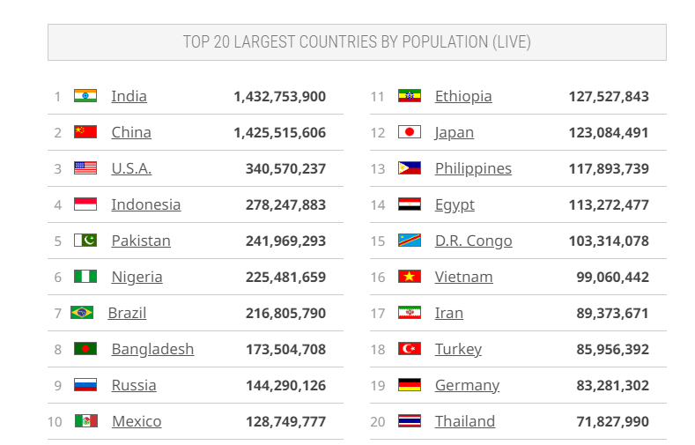
http://www.worldometers.info/world-population/#top20, 24. 10. 2023

Slide 22
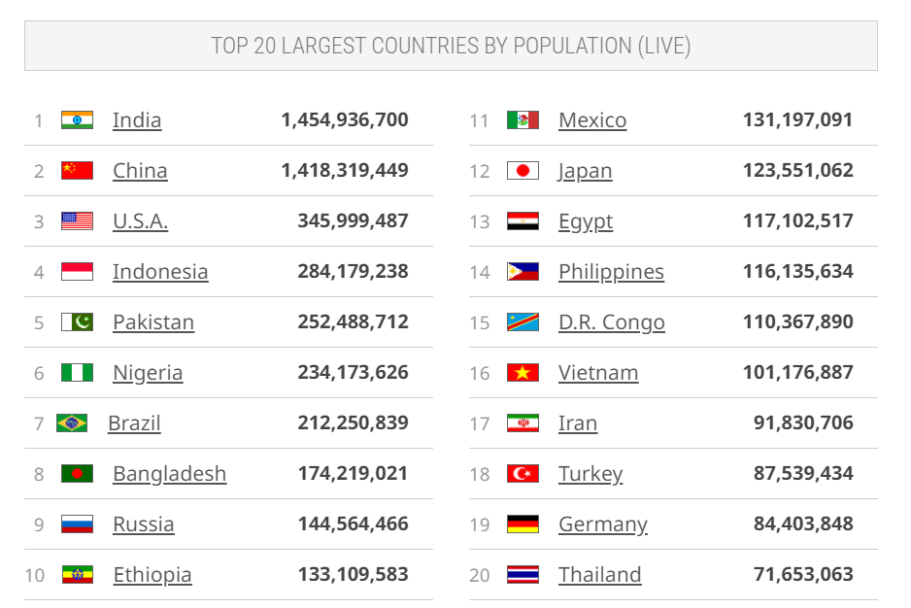
http://www.worldometers.info/world-population/#top20, 22. 10. 2024

Slide 23
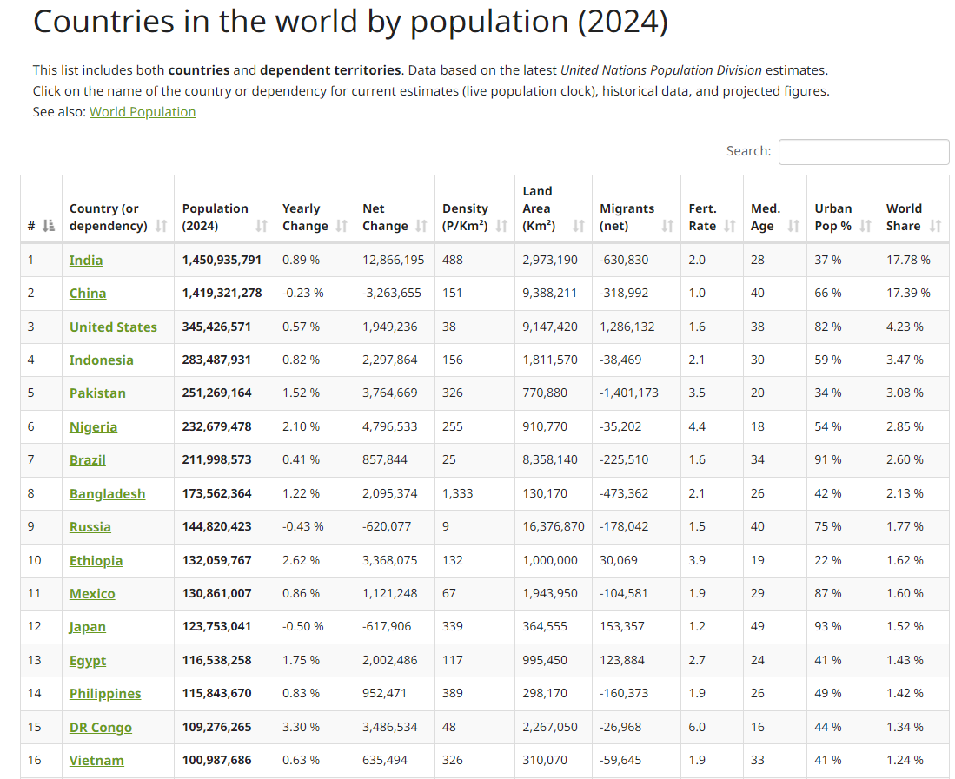
https://www.worldometers.info/world-population/population-by-country/

Slide 24
Nosná kapacita prostředí
Maximální populace, která může v prostředí trvale existovat
Určuje hranice lidské populace
Populace, která ji překročí, mění prostředí způsobem, který sníží její velikost v budoucnosti
Je obtížné určit její velikost pro národ i celou Zemi:
  Musíme se shodnout, jaký by měl být životní standard člověka
  Pro výpočet používáme HDP na hlavu a kalorie na hlavu
Dosažení je možno určit podle dostupnosti zdrojů na hlavu

Slide 25
Nosná kapacita prostředí
Je určena kombinací limitujících faktorů
Faktory dělíme do 3 skupin:
    1. Krátkodobé (ovlivní populaci už v roce, kdy se objeví)
        Hlavně přerušení dodávek potravin z různých příčin (politika, válka, neúroda..).
        Světové katastrofy (nukleární válka, toxické látky, nová nemoc..)
    2. Střednědobé (projeví se za 1–10 let)
        Úbytek neobnovitelných zdrojů (hlavně pro dopravu a vytápění), nedostatek energie pro distribuci potravin
        Klimatické změny nebo desertifikace
    3. Dlouhodobé (za více než 10 let)
        Eroze půdy, nedostatek podzemní vody, kyselé deště

Slide 26
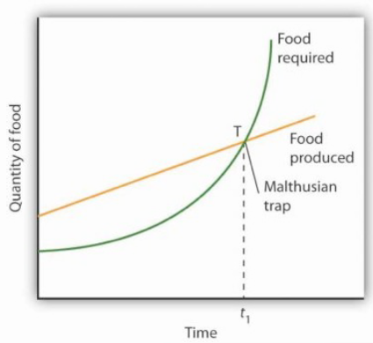
Hrozí nám přelidnění?
Koncem 18. století to byl T. R. Malthus s jeho populačním zákonem (1798) o aritmetickém růstu množství prostředků obživy a geometrickém růstu počtu obyvatelstva
Počátkem 2. ½ 20. století – Ehrlichova Populační bomba (1968) a Meadowsovy Hranice růstu (1971), které byly výstižně označeny jako Malthus a počítač
Kritika!

Slide 27
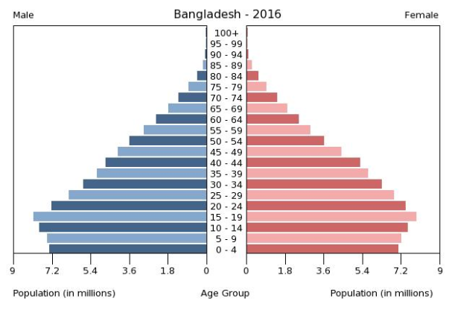
Bangladéš
Jedna z nejchudších zemí světa
  Dlouhou dobu nízký příjem kalorií
  Zlý přístup k pitné vodě
  Zlý přístup k zdravotní péči
  Naděje dožití 59 let (1995), dnes 74 let
  Trpí pravidelnými povodněmi
Počet obyvatel země:
Přírůstek 2 mil./rok
Hustota zalidnění 1165 ob./km²
0-14 let: 27.76% (muži 22,283,780/female 21,521,977)
65 + let: 6.23% (muži 4,666,033/female 5,161,744) (2017 est.)
https://www.populationpyramid.net/bangladesh/2024/
Země | Rozloha km² | 1991 | 2001 | 2011 | 2021
Bangladéš | 147,57 | 106,314,992 | 124,355,263 | 144,043,697 | 169,356,251
https://www.populationpyramid.net/bangladesh/2023/
https://www.worldometers.info/demographics/bangladesh-demographics/

Slide 28
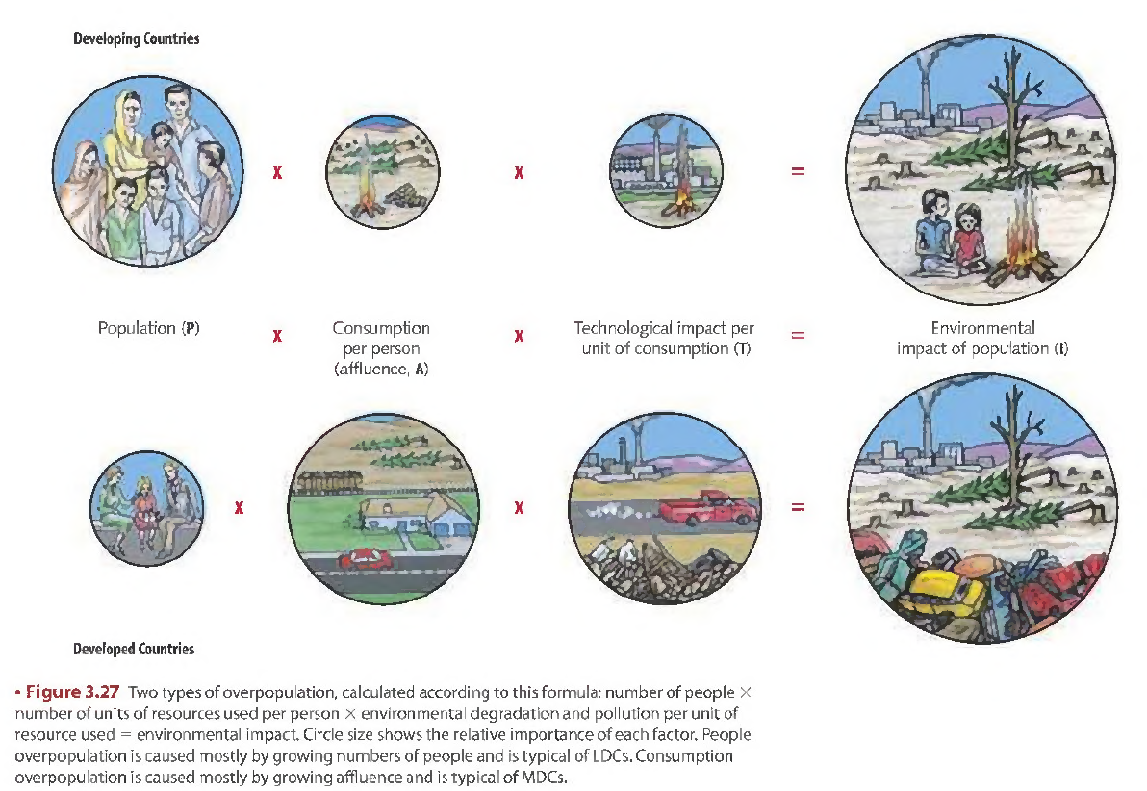
Ekologická stopa
Meadows et al., 1972. Hranice růstu. Rozpory mezi růstem obyvatelstva a výroby a omezeností přírodních zdrojů

Slide 29
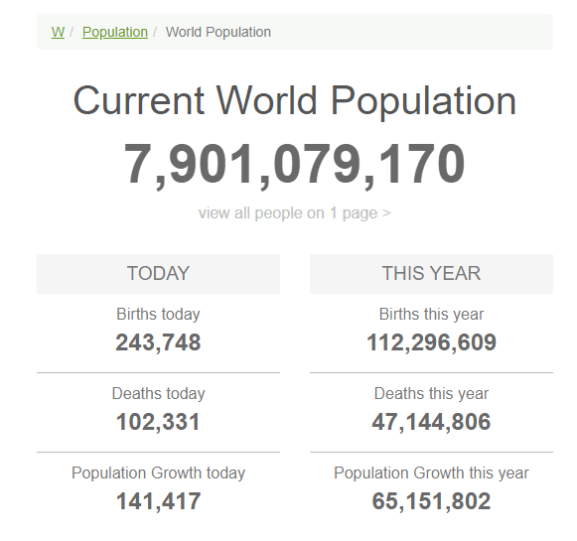
http://www.worldometers.info/world-population/
20. 10. 2021

Slide 30
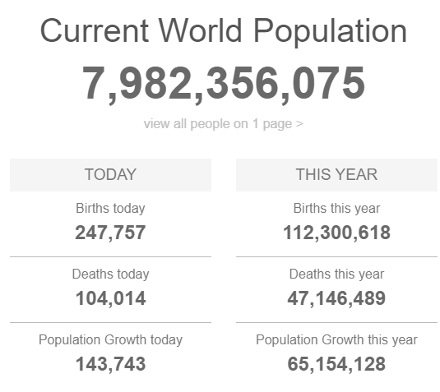
http://www.worldometers.info/world-population/
20. 10. 2022

Slide 31
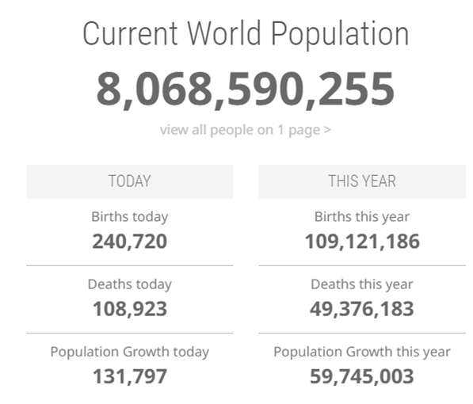
http://www.worldometers.info/world-population/
24. 10. 2023

Slide 32
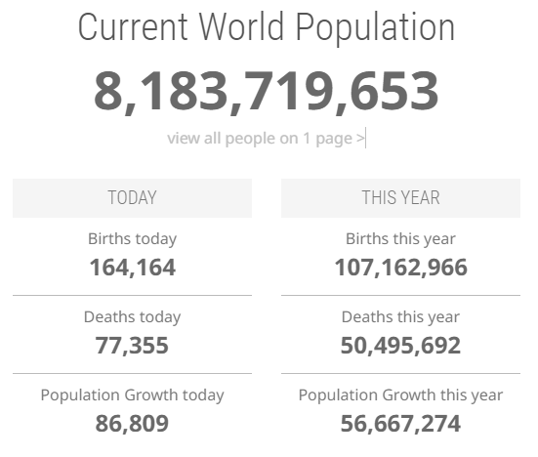
http://www.worldometers.info/world-population/
22. 10. 2024

Slide 33
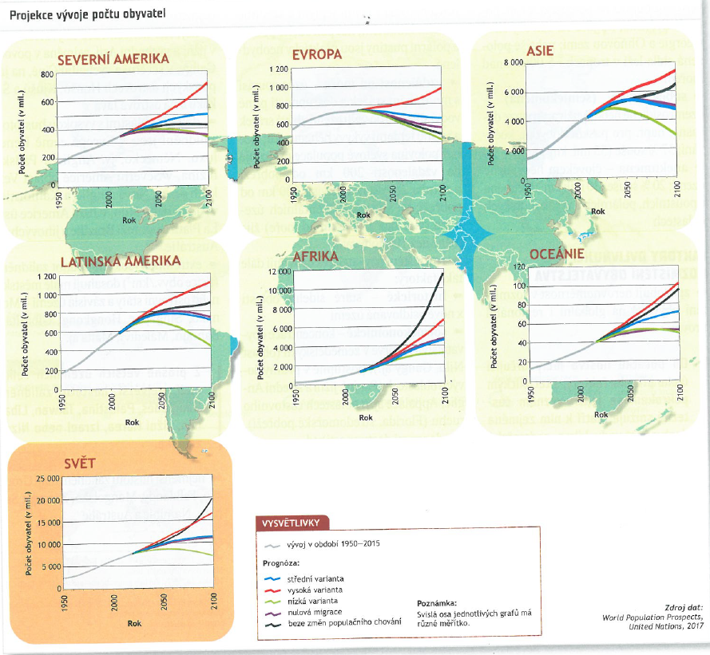

Slide 34
